Slide 1

八维学校
yii框架教学PPT
YII操作 | 业务分析 | 需求分析 | 代码完善
讲课时间：2018年3月 讲课人：张挺

Slide 2
1. 在yii框架里面套取模板
技能
2.yii表单小部件
3.分页

Slide 3
01
yii框架套取模板
yii调用模板

Slide 4
yii里面套取模板
1.页面静态文件比如js,css,img放在web目录下.
2.使用renderPartial()方法来加载对应的文件

Slide 5
02
yii form
表单小部件

Slide 6
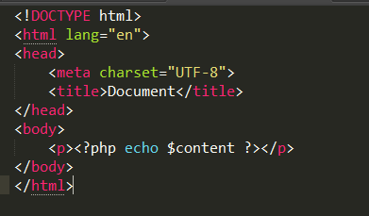
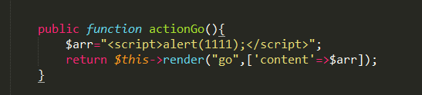
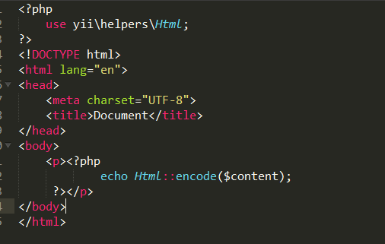
代码
1.说明什么是xss攻击
解决办法：
2.表单小部件

Slide 7
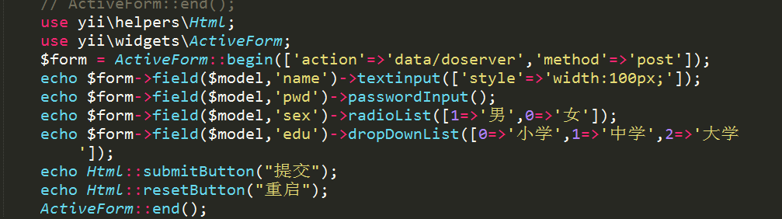
form代码
问题：如果我是多选框那？？上传文件按钮,隐藏域怎么办.
参考网址：https://www.cnblogs.com/shadow227/p/6732185.html

Slide 8
03
分页
分页类是YII的一个扩展

Slide 9

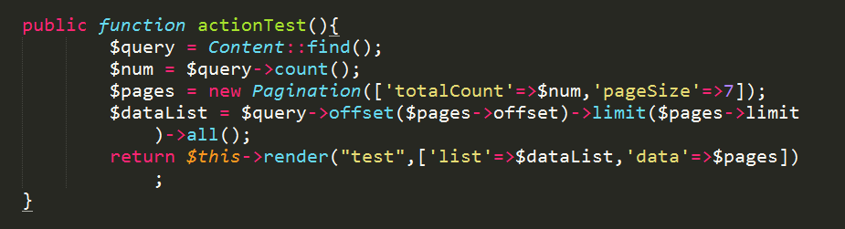
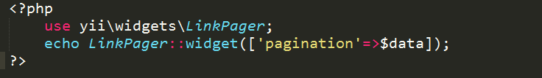
代码
分页类的使用
视图
控制器代码

Slide 10
第五课时补充完

